Slide 1
Korejska vojna
Predmet: Zgodovina

Slide 2
38. vzporednik
Na jaltski konferenci so se odločili za delitev Koreje.
Za mejo so brez razlogov izbrali 38. geografski vzporednik.
Na katerem so se neprenehoma kresale iskre spopada.
Ena takih prask se je junija 1950 prerasla v vojno.

Slide 3
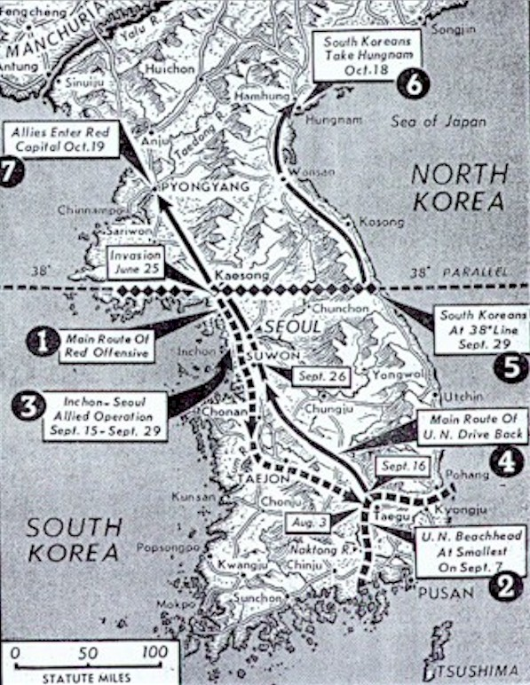
38. vzporednik

Slide 4
Začetek vojne
Korejska vojna se je začela v noči med 24. in 25. junijem 1950.
Takrat so redne severnokorejske enote prekoračile 38. vzporednik in napadle glavno mesto Južne Koreje Seul.
Čez noč se je Koreja spremenila v središče svetovne politike in v bojišče ideološke vojne.
Prestrašena svetovna javnost se je spraševala ali se bo hladna vojna sprevrgla v vročo vojno.

Slide 5
Delitev Koreje
Severni del Koreje je okupirala SZ.
Prišel je v roke komunistično usmerjenemu osvobodilnemu gibanju, ki ga je vodil Kim II Sung.
Južni del so okupirale ZDA.
Južni del je obvladoval proameriški politik Sing Man Rhee.
S je sodil v sovjetsko, jug pa v ameriško interesno sfero.

Slide 6
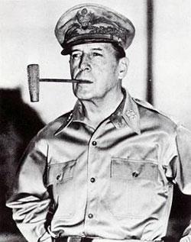
Vojska S Koreje je imela na začetku velike uspehe, zasedla je skoraj vso J Korejo.
V nadaljevanju triletne vojne pa je sreča precej nihala.
MacArthur (ameriški general) je ob porazih dosegal velike uspehe, kar mu je stopilo v glavo.
Truman je moral neposlušnega generala leta 1951 odstaviti.

Slide 7
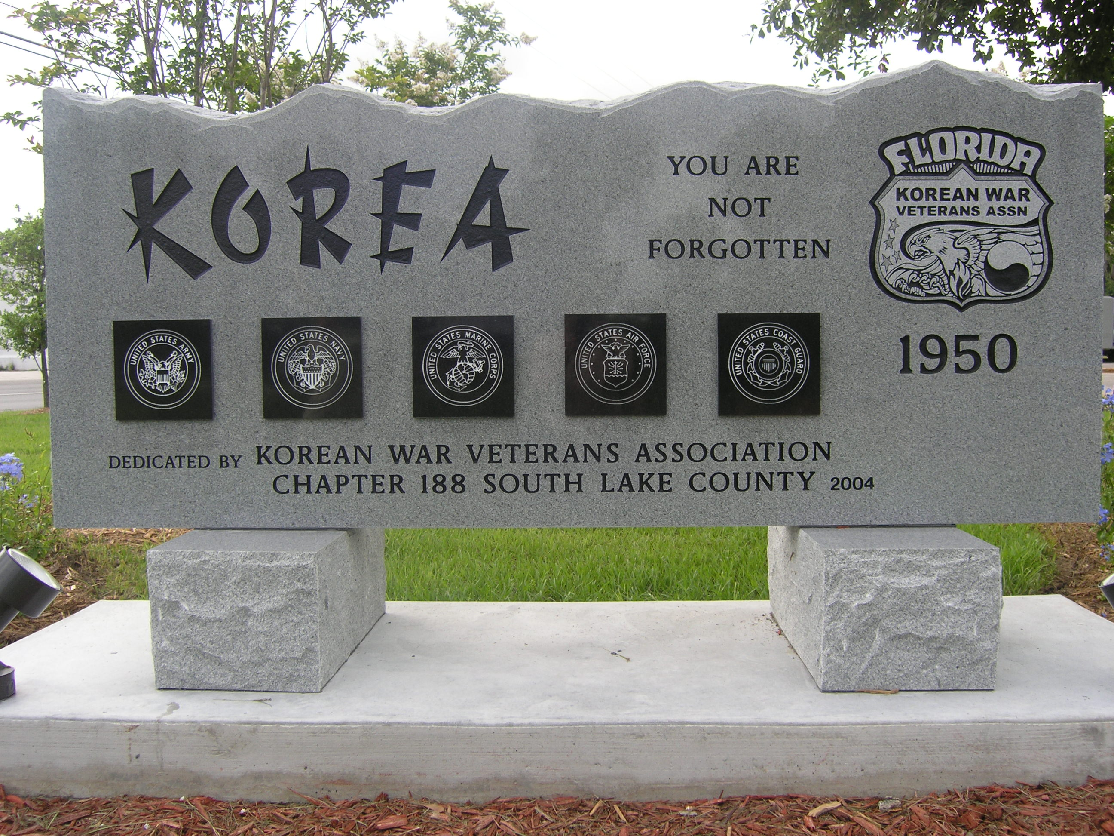
Konec vojne
Pogajanja so trajala 2. leti in 27. julija 1953 je bilo sklenjeno premirje, čez eno leto pa mir v Ženevi.
38. vzporednik je res postal državna meja med S in J Korejo.

Slide 8
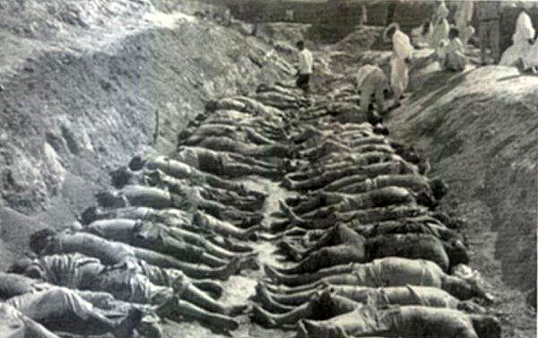
Posledice vojne
V tej vojni, ki ni ničesar razrešila je umrlo 3 milijone ljudi.
Posledica vsega tega je tudi to, da ta vojna ni bila opisana v veliko knjigah, o njej se ni prav dosti poročalo in da še danes nimamo veliko podatkov o njej.
Največji novosti sta bili helikopter in reakcijsko letalo.

Slide 9
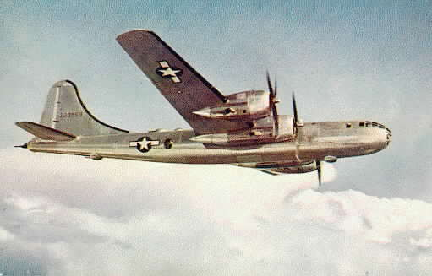
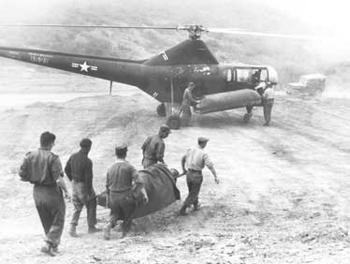
Ta spopad je prenesel težišče merjenja moči med blokoma iz Evrope, na območje jugovzhodne Azije in doživelo nadaljevanje v vietnamski vojni.

Slide 10
Viri
Ana Nuša Kren, Naše stoletje, zgodovina za 9. razred OŠ, Modrijan, Ljubljana 2005
http://dijaski.net/?stran=zgo&sub=ref

